Slide 1
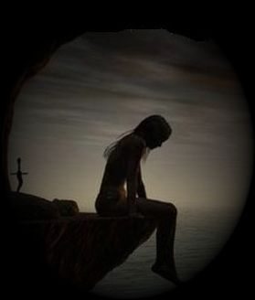
LA SOLEDAD
Texto Bíblico: Santiago 1:2-3

Slide 2

«Hermanos míos, tened por sumo gozo cuando os halléis en diversas pruebas, sabiendo que la prueba de vuestra fe produce paciencia.» Santiago 1:2-3

Slide 3

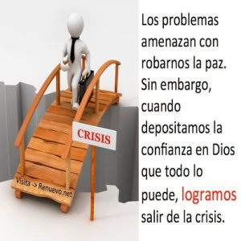
Introducción: »La soledad» es el tiempo más difícil en la vida del cristiano, es un tiempo de aflicción y tribulación. La soledad consume el alma en una angustia constante, en una depresión y rechazo.
Este es un tiempo cruel para la vida de un cristiano, el alma de este se consume y piensa que nadie lo ama, que nadie está con él, que nadie lo entiende, que nadie lo estima.

Slide 4
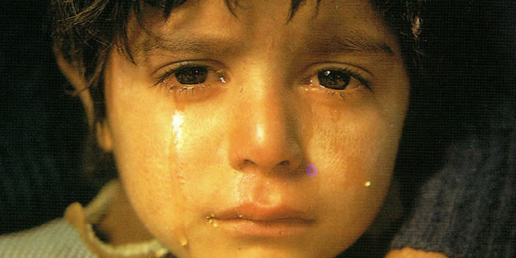
¿Qué, y cómo es la soledad?
La palabra soledad en Gr. Shemamá: significa: «devastado; asolado, desolado, destruido, arruinado, solo».
El ser humano en medio de la soledad se siente devastado, sin propósito, arruinado a pesar de tenerlo “todo”, desolado a pesar de estar acompañado, destruido a pesar de estar vivo; depresivo y oprimido.
A su vez la soledad produce: aflicción, desesperación y miseria espiritual.

Slide 5
Al Rey David le pasaba lo mismo, "Me he consumido a fuerza de gemir; Todas las noches inundo de llanto mi lecho, Riego mi cama con mis lágrimas. Mis ojos están gastados de sufrir; Se han envejecido a causa de todos mis angustiadores." Salmos 6:6-7.
«Has alejado de mí mis amistades, Me has hecho objeto de repugnancia para ellos; Encerrado estoy y no puedo salir.» Salmo 88:8.
"Has alejado de mí al amigo y al compañero, Y a mis conocidos has puesto en tinieblas." Salmo 88:18.

Slide 6
David sentía aflicción durante la soledad, Dios mismo le había alejado a sus amigos, sus compañeros y a todos sus conocidos. David estando triste, clamaba a Dios con lagrimas, con llanto y con suplica. Pero no solo eso, era tanta la soledad y aflicción de David que él decía que Dios también lo había desamparado y ya ni se acordaba de él.
“Llegue mi oración a Tu presencia; Inclina Tu oído a mi clamor. Porque mi alma está llena de males, Y mi vida se ha acercado al Seol. Soy contado entre los que descienden a la fosa; He llegado a ser como hombre sin fuerza, Abandonado entre los muertos; Como los caídos a espada que yacen en el sepulcro, De quienes ya no Te acuerdas, Y que han sido arrancados de Tu mano.” Salmo 88:2-5

Slide 7
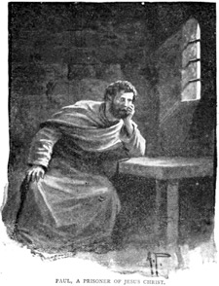
Hermano, el apóstol Pablo sintió lo mismo que tu. Estando solo en una prisión fría de Roma, solo, desamparado y afligido escribió lo siguiente:
"Haz todo lo posible por venir a verme cuanto antes, pues Demas, por amor a este mundo, me ha abandonado y se ha ido a Tesalónica. Crescente se ha ido a Galacia y Tito a Dalmacia. Sólo Lucas está conmigo."
2 Timoteo 4:9-11.
Los mismos discípulos de Pablo, lo habían abandonado.

Slide 8
El apóstol Pablo siguió predicando hasta el final, a pesar de cinco encarcelamientos:
a. Filipos. Mencionado en (Hechos 16).
b. Jerusalén. Mencionado en (Hechos 22 - 23).
c. Cesarea. Mencionado en (Hechos 23).
d. Roma. Mencionado en (Hechos 27 - 28). Allí estuvo preso durante dos años.
e. Roma, nuevamente, mencionado en (2 Timoteo 4). Esta vez fue decapitado.
A ni personalmente me conforta el ejemplo del apóstol Pablo, como, a pesar de su soledad, desde las diferentes cárceles adonde fue conducido, escribía las Epístolas animando a sus hermanos para que no abandonaran la fe en Cristo.

Slide 9
Hermano, en el día de tu aflicción, tus amigos, tu familia, tus hermanos en la fe te dejarán. Pablo estaba solo, y extrañando la compañía, incluso de aquellos que en su tiempo lo habían traicionado.
“Toma a Marcos y tráelo contigo, porque me es útil para el ministerio” 2 Timoteo 4:11.
Marcos había traicionado y abandonado a Pablo en Panfilia y fue tanto el enojo que causo, que Bernabé y pablo se separaron a causa de él (véase Hechos 15:37-40)

Slide 10
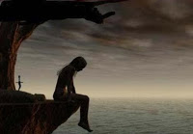

Propósito de la soledad y aflicción
Querido hermano, hoy, en este día de tu soledad y aflicción recuerda esto: es un tiempo necesario.
Dios te pone en este desierto para que cuando te abandonen, no te amargues;
cuando te traicionen, no te recientas;
cuando te nieguen, no los odies.
Dios te está forjando, está tratando con tu carácter, está limando todas tus asperezas y está desarrollando tu paciencia, amor y dependencia en él.

Slide 11


Es por esta razón que el apóstol Santiago dice:
Si sabemos utilizar las pruebas, ellas nos acercan a Dios.

Slide 12


Gózate porque en la soledad y aflicción Dios te prepara para el ministerio que tiene para ti, por eso te prueba y permite esta situación en tu vida. “Y éstos también sean sometidos a prueba primero, y entonces ejerzan el diaconado, si son irreprensibles.”
1era Timoteo 3:10
En este lugar de soledad el señor te desinfla, el señor te quiebra tus prejuicios, delicadez, soberbia, arrogancia, altivez, orgullo, prepotencia y tu falta de Fe. En esta soledad Dios también te enseña el valor de las personas; el valor de tu familia, novia o esposa, amigos, compañeros, etc. Dios te enseña lo valioso que es valorar tus amigos y mostrarte amigo en medio de la aflicción de ellos.

Slide 13

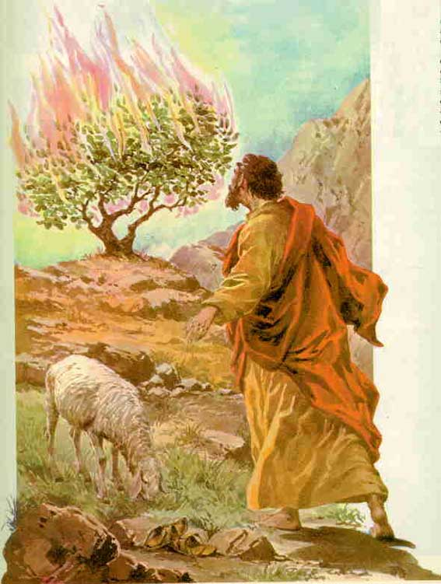

Moisés estando en Egipto, era de la realeza, tenia educación, conocimiento, estaba inflado, orgulloso, prepotente, y después de que huyo Dios lo llevo al desierto 40 años para tratar con él, porque Dios en su sabiduría sabía qué iba a hacer con Moisés, y cuando Dios llamo a Moisés después de 40 años, el respondió:
“¿Quién soy yo para que vaya a Faraón, y saque de Egipto a los hijos de Israel?” Éxodo 3:11, Moisés ya estaba desinflado, humilde, Dócil y manso para que Dios hiciera la obra con él.

Slide 14
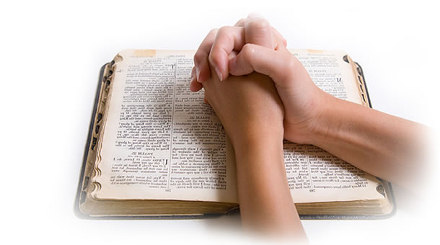
Uno de los propósitos más importantes de la soledad es: que vuelvas a tu comunión con Jesús, «porque a esto has sido llamado» (véase 1Corintios 1:9)
Es necesario que recobremos la comunión con el señor, que le conozcamos que lo entendamos,
“Mas alábese en esto el que se hubiere de alabar: en entenderme y conocerme, que yo soy el SEÑOR, que hago misericordia, juicio, y justicia en la tierra, porque estas cosas quiero, dijo el SEÑOR.” Jeremías 9:24

Slide 15
¿Qué no Hacer en la soledad?
Hay tres cosas que NO DEBES HACER durante la soledad:
Desesperarte: Durante la soledad no debes apresurarte a cometer decisiones por que decidirás mal, decidirás influenciado por tus propios sentimientos y emociones.
Si estas esperando por una decisión, ten paciencia para que no escojas mal. Tu propia soledad te llevara a escoger la peor novia o novio, el peor trabajo, la peor compañía,
Dios dice: “El alma sin ciencia no es buena, Y aquel que se apresura con los pies, peca.” Proverbios 19:2. Pon tus pies sobre la tierra y espera en el Señor, el te guiara y tu pie no tropezara en piedra.

Slide 16
2. Deprimirte: No te deprimas, no te pongas melancólico, no mires el álbum de los recuerdos ya que con esto te haces más daño, deja todo atrás, “pero una cosa hago: olvidando ciertamente lo que queda atrás, y extendiéndome a lo que está delante, prosigo a la meta, al premio del supremo llamamiento de Dios en Cristo Jesús.” Filipenses 3:13-14. Ese era el método de Pablo.
El diablo te traerá recuerdos de tu pasado, lo que tuviste, lo que dejaste, lo que perdiste; no des cabida a todos esos pensamientos, si el diablo te gana la batalla en tu mente te abra ganado toda la batalla. No traigas esas cosas a tu mente.
El apóstol Pablo te aconseja: “Por lo demás, hermanos, todo lo que es verdadero, todo lo honesto, todo lo justo, todo lo puro, todo lo amable, todo lo que es de buen nombre; si hay virtud alguna, si algo digno de alabanza, en esto pensad.” Filipenses 4:8.

Slide 17


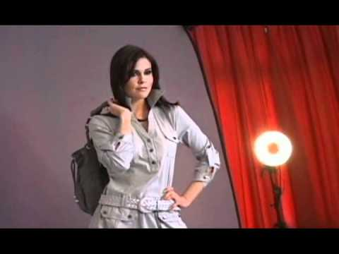
3.Abandonarte: no te descuides, ocúpate de tus necesidades físicas y espirituales, arréglate, ponte guapo o guapa, báñate, alégrate, no descuides tu salud, come saludable, ponte optimista.
Lo más importante es alimentar tu vida espiritual, y veras que pronto tendrás a alguien a tu lado.

Slide 18
¿Qué debo de hacer en la Soledad?
He aquí cinco consejos extraídos de la Palabra de Dios:
1.Clamar a Dios: En tu soledad, clámale a Dios, derrámate en su presencia, El te oye y no te dejará. “En el día de mi angustia te llamaré, Porque tú me respondes.” Salmos 86:7"Mas yo a ti he clamado, oh Jehová, Y de mañana mi oración se presentará delante de ti." Salmos 88:13
Cuando tú le clamas a Él, te escucha; y responde a tu clamor “Porque no menospreció ni abominó la aflicción del afligido, Ni de él escondió su rostro; Sino que cuando clamó a él, le oyó.” Salmos 22:24

Slide 19
2.Arrepentirte: La soledad es un momento perfecto para examinarte a la luz de la biblia, ver tus errores, reconocerlos y arrepentirte de ellos (Gr Methanoea; que quiere decir: «cambiar tu manera de pensar con respecto a algo/ volverte de tu decisión»).
Este es el momento cuando debes pedirle a Dios que te examine así como lo hacía David, “Examíname, oh Dios, y conoce mi corazón; Pruébame y conoce mis pensamientos; Y ve si hay en mí camino de perversidad, Y guíame en el camino eterno. ”Salmos 139:23-24

Slide 20
3.Confiar en Dios: En medio de las circunstancias más difíciles tienes que confiar en Dios, no importa si hay alguien a tu lado o no, Dios siempre está a tu lado y nunca te abandonara, tus amigos ciertamente te abandonaran en medio de la soledad, angustia y aflicción; no te resientas, no te amargues, que no arda tu corazón hasta el odio, no te deprimas; solo confía en el señor, el es tu luz y salvación.
Pablo en medio del abandono de sus discípulos dice lo siguiente: “En mi primera defensa ninguno estuvo a mi lado, sino que todos me desampararon; no les sea tomado en cuenta. Pero el Señor estuvo a mi lado, y me dio fuerzas, para que por mí fuese cumplida la predicación, y que todos los gentiles oyesen. Así fui librado de la boca del león. Y el Señor me librará de toda obra mala, y me preservará para su reino celestial. A él sea gloria por los siglos de los siglos. Amén.” 2 Timoteo 4:16 -18. Solo Jesucristo te da las fuerzas en medio de esa soledad, confía en que su mano te sustenta y nunca te dejará.

Slide 21
4. Desarrollar Paciencia: Aprende a esperar en Dios, la soledad es un tiempo para esperar la voluntad perfecta de Dios, pero muchos claudican y no soportan estar solos, así que buscan compañía y cuando se desesperan agarran cualquier compañía (novia, esposa, amigos, etc.)
El apóstol Pablo quien había pasado por muchas tribulaciones dice: "también nos gloriamos en las tribulaciones, sabiendo que la tribulación produce paciencia; y la paciencia, prueba; y la prueba, esperanza; y la esperanza no avergüenza;" Romanos 5:3-5. Gloríate en el señor en este tiempo, aprende a esperar en la voluntad perfecta de Él, Él no te dejara en medio de este tiempo, espera en Él.

Slide 22
5.Valorar la compañía: En medio de la soledad debe aprender a valorar las personas que has despreciado, porque en esos momentos a solas siempre recuerdas como has maltratado a la gente y como la has despreciado.
Estando a solas reconsideras tu actuar diario con esa gente y como te ayudaría tan siquiera poder hablar con alguna de ellas. Tenemos el ejemplo de pablo antes mencionado; él había desechado a Marcos, pero estando solo en una prisión de Roma el le escribe a Timoteo que traiga a Marcos, porque este le es útil para el ministerio.
(véase Hechos 15:37-40; 2 Timoteo 4:11).

Slide 23
Ayudando a Otros te ayudas a ti mismo
Este aspecto, para mi ha sido de gran ayuda:
Hermano, aprende de tu propia soledad y aflicción, no seas indiferente ante el dolor de tu prójimo, Cristo obra a través de su cuerpo, la IGLESIA; tú eres parte de la iglesia, tu eres las manos, la boca los brazos de Cristo, resiste con tu hermano su aflicción, con concejo, llamadas, mensajes, palabras de aliento, muéstrate amigo.
Al sabio Salomón dice: “El hombre que tiene amigos, ha de mostrarse amigo; y amigo hay más unido que un hermano.” Proverbios 18:24.

Slide 24
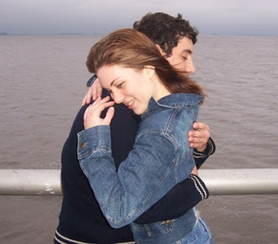
Ama a tus hermanos, no lleves tus propios problemas donde ellos, pero si recibe a los que tengan sus propias aflicciones, Se tu un verdadero amigo y Cristiano, muéstrate como tal.
Para mi ha sido de gran ayuda, en lugar de rendirme, me dedico a la obra misionera, y de esa forma mis problemas desaparecen y me fortalezco.
“En todo tiempo ama el amigo, Y es como un hermano en tiempo de angustia.” Proverbios 17:17“Gozaos con los que se gozan; llorad con los que lloran. Unánimes entre vosotros; no altivos, sino asociándoos con los humildes.” Romanos 12:15-16.

Slide 25
Así que hermano, en medio de la aflicción y soledad de tu amigo, no lo abandones, muéstrate como dices ser, amigo.
No abandones y traiciones a tu amigo en su angustia cuando más te necesita; tu sonrisa, tu abrazo, tu voz, tus oraciones y tu preocupación pueden ser el instrumento que utilice Cristo para traer animo y sanidad a la vida de tu amigo.
Es fácil decir amigo, te quiero, estoy incondicionalmente, eso es fácil. Pero mostrarte amigo, no es fácil, hazlo, muchas veces estamos tan cegados en nuestras propias luchas y no nos importa las luchas de los demás (porque para cada quien su propia lucha es las más grande y difícil).
Hermano, es fácil pedir ayuda cuando tu estas en la aflicción y soledad, y ese amigo que te extendió la mano un día necesitara la mano de Cristo a través de la tuya, mira tus manos, esa son las manos de Cristo, ponlas al servicio del cuerpo.

Slide 26
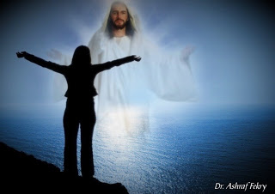
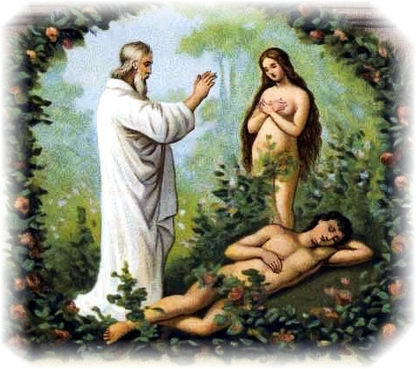
Hermanos, la soledad es Necesaria, no te deprimas, aprende a adorar al Padre en Espíritu y en verdad y aprende a valorar la situación y a depender de Él. Dios no te manda a vivir en soledad,
"Y dijo Jehová Dios: No es bueno que el hombre esté solo; le haré ayuda idónea para él." Génesis 2:18.

Slide 27

La soledad es una materia que tienes que aprobar, porque es grande el llamado y el ministerio que Dios tiene para ti, por lo cual así como a Moisés te lleva a la soledad del desierto para forjar tu carácter y desinflarte de lo que crees que sabes.
Por eso en este tiempo tienes que ser humilde y manso. ya que entre mas te endurezcas mas tiempo permanecerás en el desierto, tienes que dejar que Cristo limpie tu corazón y abra tus ojos, para que dependas de él.

Slide 28

Mi oración y consejo es:
Adora, clama, ora. Aprende a depender de Él y aprovecha este tiempo para pedirle a Él que te rodee de verdaderos amigos Cristianos, personas que se muestren amigos cuando deben serlo y no que te rechacen ni se escondan, sino que te extiendan una mano amiga.
Que Dios te bendiga. Amen.

